Slide 1
SURİYELİ MÜLTECİ ÇOCUKLARIN EĞİTİMİNDE DİLLERÖTESİ EĞİTİM YAKLAŞIMI
Şeyma Toker
Georgetown Üniversitesi
Müge Olğun Baytaş
Pennsylvania Devlet Üniversitesi

Slide 2
BAŞLIKLAR
Dillerötesi (translanguaging) eğitim yaklaşımı nedir?
Biz bu yaklaşımı araştırmamızda nasıl kullandık?
Neler bulduk?
Dillerötesi eğitim yaklaşımı nasıl sürdürülebilir bir yaklaşım olabilir?
Notes:
kmkml

Slide 3

DİLLERÖTESİ (TRANSLANGUAGING) EĞİTİM YAKLAŞIMI
Dillerötesi eğitim yaklaşımı çok dilliliği ve çok kültürlülüğü esas alan, sınıftaki dil çeşitliliğini normalleştiren, azınlık dillerini ötekileştirmeyen bir yaklaşımdır.
İki dilli ya da çok dilli öğrenciler, günlük hayatlarında sahip oldukları dilleri ve semiyotik (göstergeleri) kaynakları dillerin sosyal ve politik olarak tanımlanan sınırlarına bağlı kalmadan kullanırlar (Otheguy, Garcia ve Reid, 2015).

Slide 4
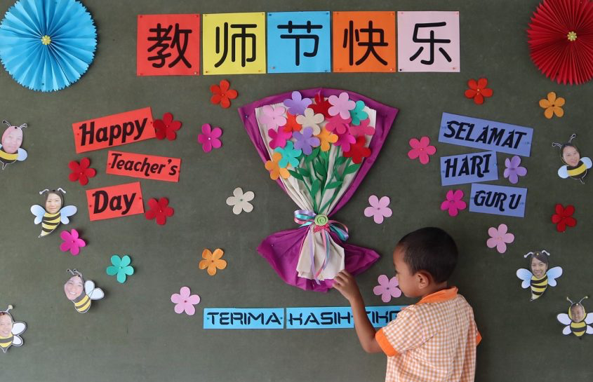
DİLLERÖTESİ EĞİTİM YAKLAŞIMI
Dillerötesi eğitim yaklaşımı, bu pratikleri ve deneyimleri sınıf içerisine taşır ve öğrenci açısından bunu normalleştirir (Cenoz ve Gorter, 2017).
Öğrenci, sahip olduğu tüm dilleri aynı anda, akademik konuları kavramak ve öğrenmek için kullanabilir. Bu durum öğrencinin sahip olduğu ana dilin ve dil kimliğinin sınıf içerisinde onaylanmasını sağlar.

Slide 5
BU EĞİTİM YAKLAŞIMINDA ÖĞRETMENİN ROLÜ
Ana ilkelerden biri sosyal adaleti, ana dili ne olursa olsun tüm insanlar için sağlamak ve azınlık ana diline sahip öğrencilere eşit eğitim fırsatları sunmaktır.
Öğretmenler
    iki dilli/çok dilli öğrencilerin ana dillerinin toplumda ne düzeyde kabul edildiğini ve kullanabildiklerini fark eder,
    bu dillerin ait oldukları toplumdaki hiyerarşisine eleştirel bakar ve bu durumu sorgular,
    ve bunun için azınlık ana diline sahip öğrencilerin dillerini sınıfta görünür hale getirir (García ve ark., 2017; García ve Otheguy, 2020).

Slide 6
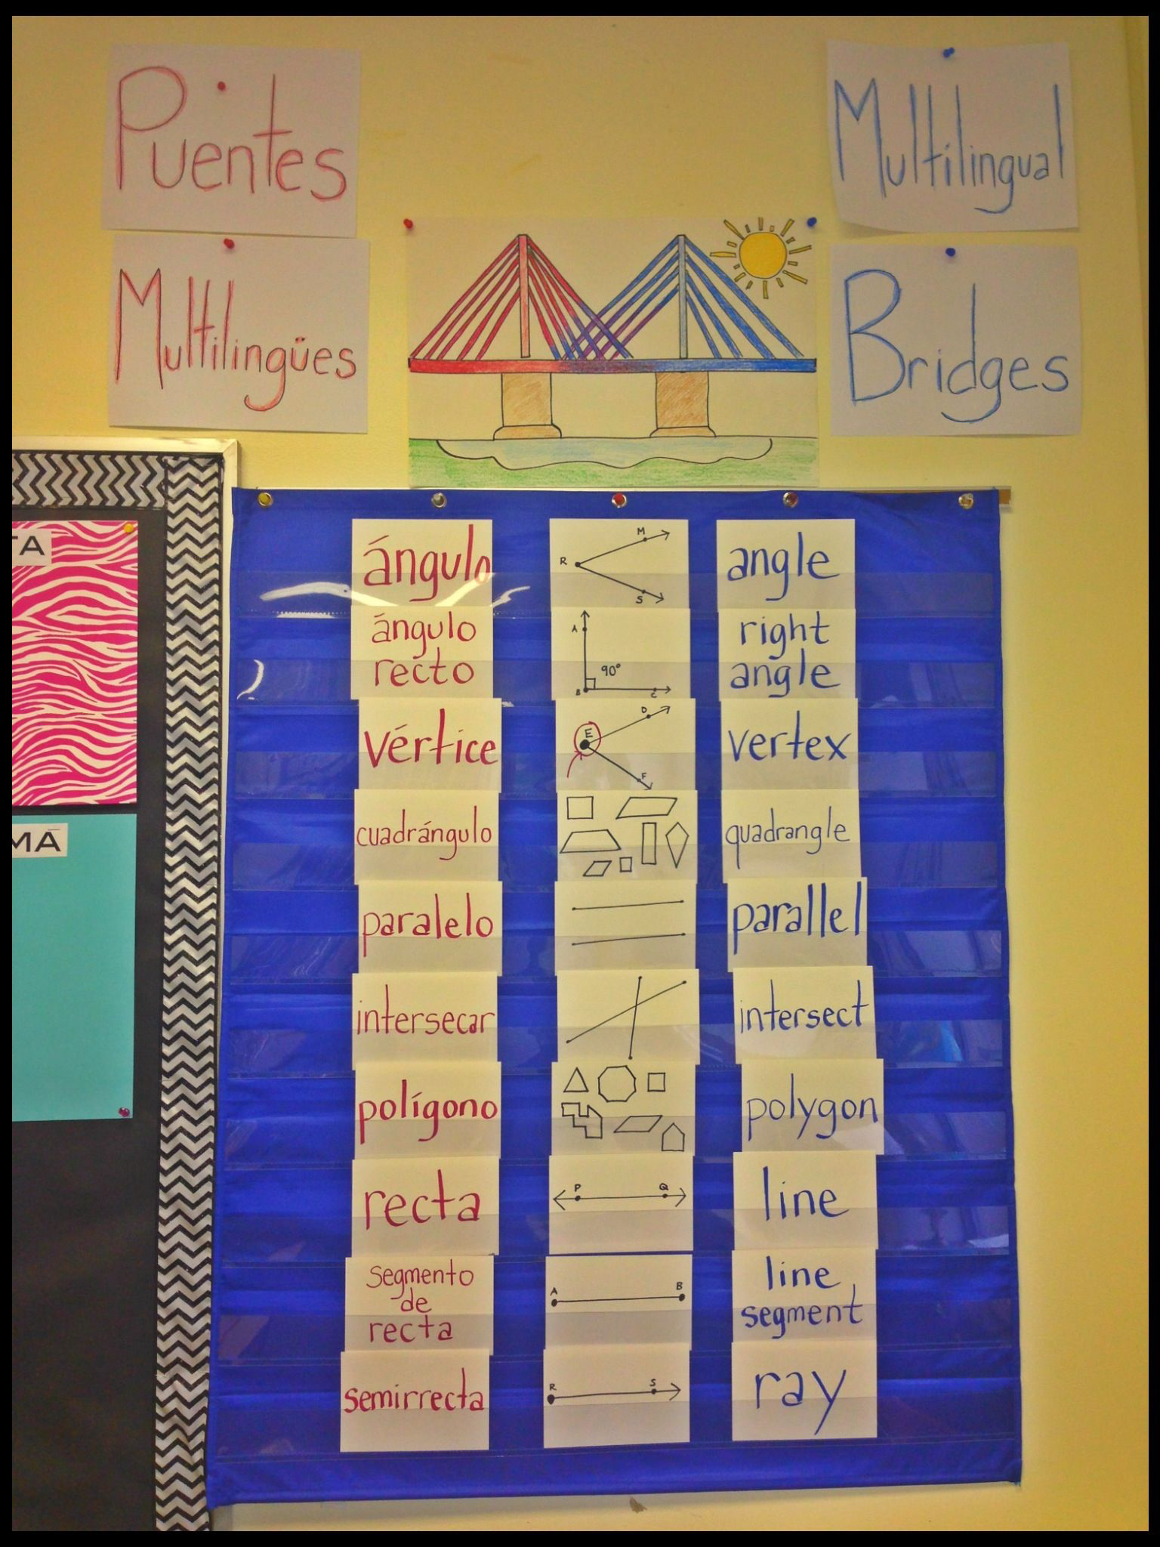
EĞİTİM YAKLAŞIMININ HEDEFLERİ
García, Johnson ve Seltzer (2017) dillerötesi eğitim yaklaşımı için dört hedef sıralamaktadır;
(1) öğrencilerin sınıf içerisinde zorlayıcı içerik ve metinleri daha kolay kavramalarını sağlamak,
(2) öğrencilerin akademik içerikleri öğrenirken kendi ana dillerinin de gelişmesine fırsat sağlamak,
(3) öğrencilerin sahip olduğu dilleri kullanarak farklı öğrenme yöntemlerini desteklemek,
(4) öğrencilerin sosyal, kültürel ve dil kimliklerine ve sosyo-duygusal gelişimine katkı sağlamaktır (s.7).

Slide 7
ARAŞTIRMAMIZ: İŞBİRLİKÇİ SORGULAMA
  Bu işbirlikçi sorgulama, İzmir’de devlet okulunda çalışan iki ilkokul öğretmeni ile yürütülmüştür.
Okul profili: Türkiye'nin doğu ve güneydoğu şehirlerinden göç eden, düşük gelirli, çoğunluğu Kürt etnik kökenli küçük bir kasabada bulunmaktadır.
2018-2019 akademik yılında, okul 30 Suriyeli mülteci öğrenciye ev sahipliği yaptı. Yaklaşık yarısı ana dil olarak Kürtçe konuşan ailelerden, diğerleri ise Arapça konuşan ailelerden gelmektedir. Sadece öğrencilerin bir kısmı Kürtçe veya Arapça dillerinde okur-yazardı.

Slide 8
KATILIMCILAR
Pelin
Osman
3. Sınıf öğretmeni
Arapça-Türkçe iki dilli (Arap etnik köken)
15 yıllık tecrübe
Sınıfında 2 Suriyeli (Arap etnik köken) mülteci öğrenci
Yabancı dil olarak Türkçe öğretmeni (Kapsayıcı Eğitim dahilinde atanmış)
Kürtçe-Türkçe iki dilli (Kürt etnik köken)
1 yıllık tecrübe Türkçe dil düzeyleri farklılık gösteren, karma, 1.-4. sınıf, 18 Suriyeli (Arap ve Kürt etnick kökenli) öğrenci

Slide 9
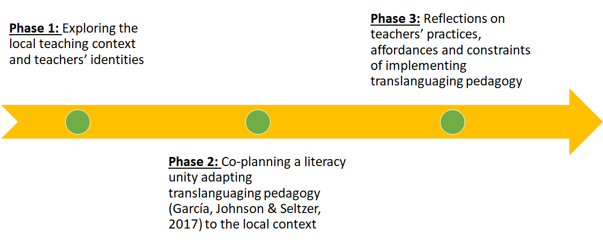
VERİ TOPLAMA SÜRECİ (2018 Bahar Dönemi)
10 bireysel ve 1 ortak görüşme
WhatsApp üzerinden
Aşama 1: okul kültürü, uygulanan müfredat, öğretmenlerin pedagojileri ve kimlikleri ve mülteci öğrencilerin dil ve okuryazarlık geçmişi
Aşama 3: öğretim uygulamaları, çalışmanın artıları ve uygulamaya ilişkin kısıtlamaların paylaşılması
Aşama 2: dillerötesi eğitimi sınıfa nasıl entegre edilebileceği, 4 haftalık ders planı tasarlama ve ortak materyal üretme
Notes:
Ş
What did we learn in Phase 1 about this situated context that guided our intervention?
-broad range of L1 Arabic literacy skills among refugee students
-broad range of Turkish proficiency among students
-attitudes towards refugee population in the school, in the local community
-teachers’ beliefs, practices, ideologies as well as their concerns with regards to integrating minority languages in classroom

Slide 10
UYGULAMA ÖRNEKLERİ
 | Pelin’in Sınıfı | Osman’ın Sınıfı
Üniteler/ Temalar | Su döngüsü | Mevsimler (2) Sağlık
Ek etkinlikler | Evde su döngüsü deneyi Google Harita üzerinden su kaynakları Sınıf dışı röportaj etkinliği Hikaye yazma, yaratıcı drama ve şarkı sözü yazma Çift dilli kelime duvarı | Çift dilli kelime kartları ve eşleştirme çalışması Şarkılar ve rol oynama - iki dilli şekilde Arapça mevsimler ile ilgili çizgi film izleme Çift dilli kelime duvarı

Slide 11
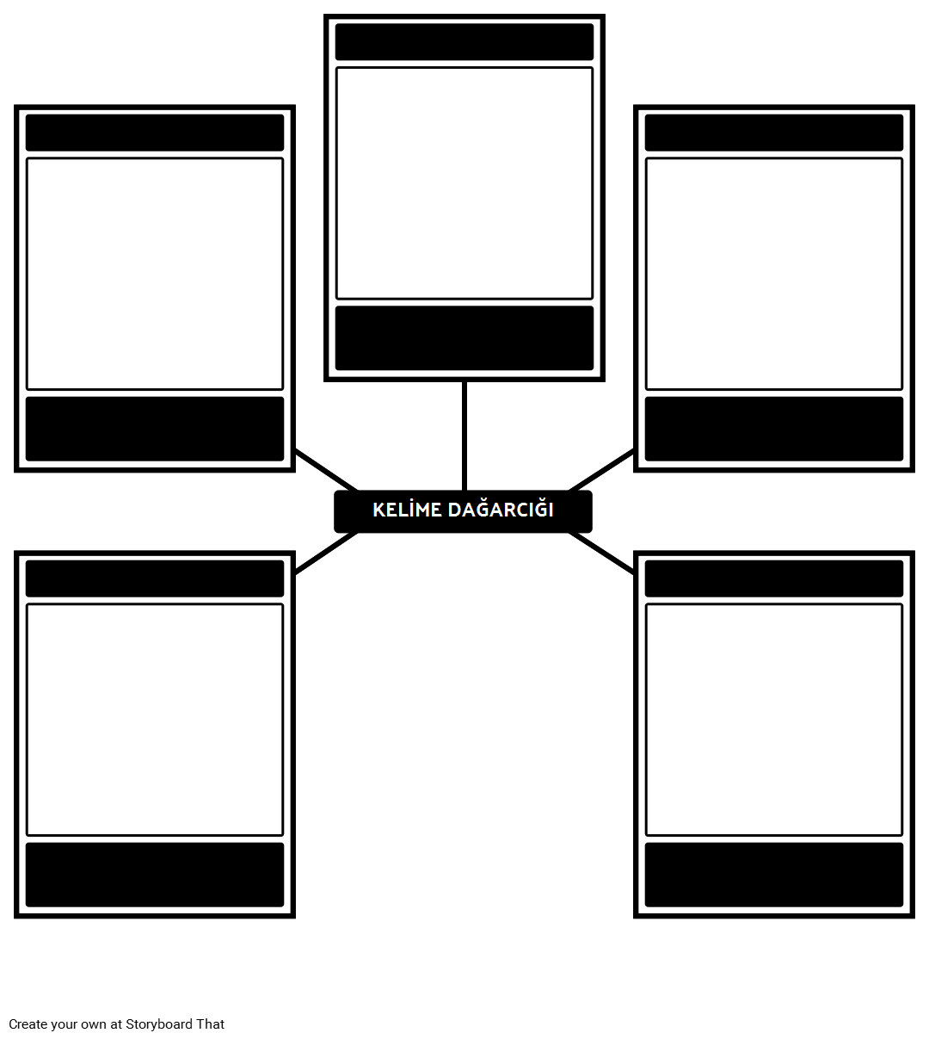
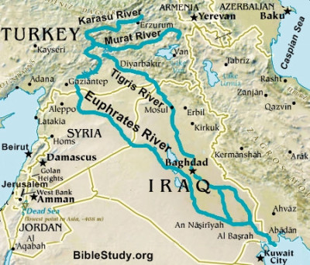
UYGULAMA ÖRNEKLERİ
İki dilli kelime kartları
Ortak kültürü vurgulayan konular
Notes:
Ş

Slide 12
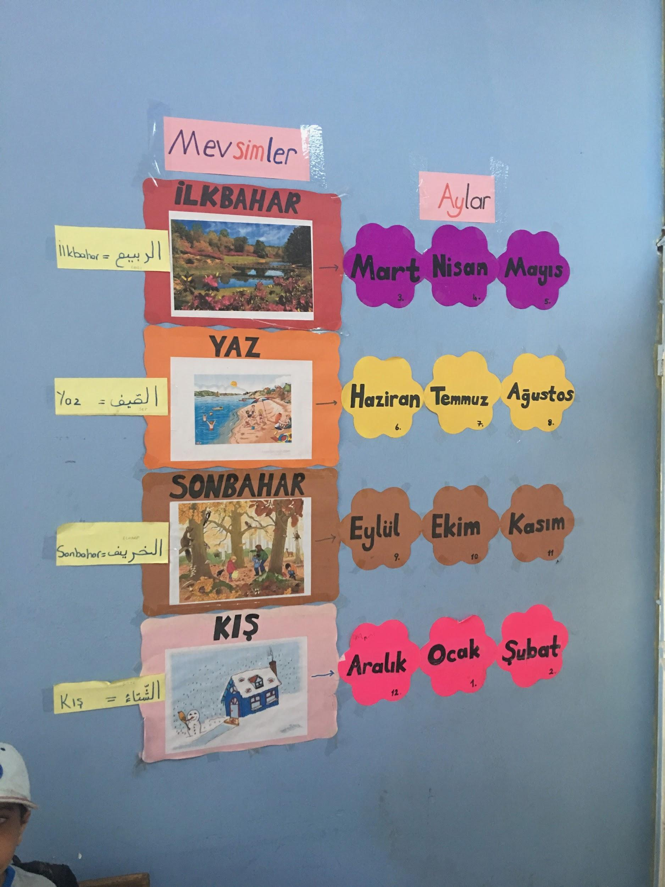
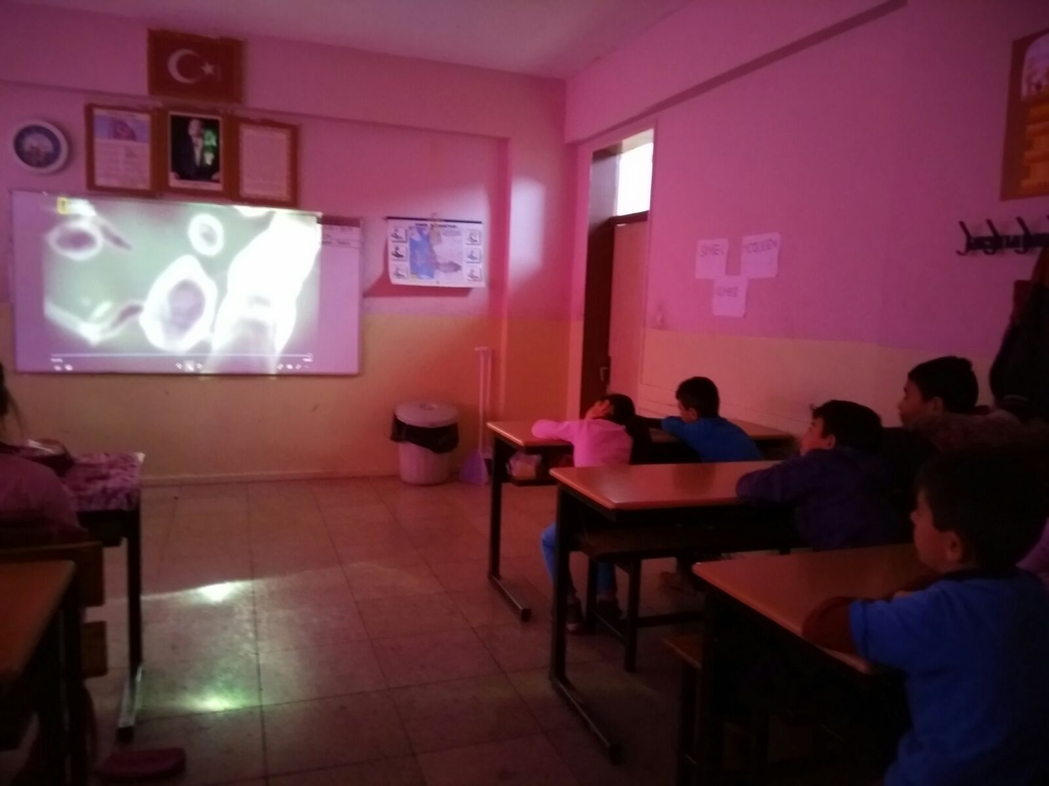
UYGULAMA ÖRNEKLERİ
İki dilli kelime duvarı
Arapça çizgi film
Notes:
Ş

Slide 13
NELER BULDUK?
Diller ötesi eğitim yaklaşımının katkıları
        Üstdil farkındalığını arttırarak öğrenmeyi desteklemek
        Sınıf içi empati ve duyarlılık gelişimine yardımcı olmak
Öğretmenlerin dile getirdiği kaygılar
        Mülteci öğrencilerin Arapça’ya yönelik olumsuz tutumları
        Veli desteğinin eksikliği
        Tek dilliliği ve tek kültürlüğü esas alan müfredat
        Diğer yerel azınlık dillerin kapsayıcılığı
        2016 darbe teşebbüsü sonrası güçlenen korku atmosferi

Slide 14
NELER BULDUK?
Diller ötesi eğitim yaklaşımının katkıları
        Üstdil farkındalığını arttırarak öğrenmeyi desteklemek
        Sınıf içi empati ve duyarlılık gelişimine yardımcı olmak
Öğretmenlerin dile getirdiği kaygılar
        Mülteci öğrencilerin Arapça’ya yönelik olumsuz tutumları
        Veli desteğinin eksikliği
        Tek dilliliği ve tek kültürlüğü esas alan müfredat
        Diğer yerel azınlık dillerin kapsayıcılığı
        2016 darbe teşebbüsü sonrası güçlenen korku atmosferi

Slide 15
ÜSTDİL FARKINDALIĞINI ARTTIRARAK ÖĞRENMEYİ DESTEKLEMEK
Pelin: İşte şimdi çarpma falan öğretiyorum. Onu ben Arapça anlattım mesela. Çarpmayı Arapça anlattım. Öyle anladı. ‘Aaa öyle mi yapıyosun’ dedi. Topluyordu, hani çarpma yerine toplama yapıyordu. Sadece bir kelime aslında. Toplama cemaat kökünden geliyo, toplanmaktan geliyo. Onu söylüyodum, cemaatin diyorsun, çarpmada darbtin diyorsun. Sadece onu diyorum ki bu darb, bu cemaa kelimesi yani. Bu cema diyorum, bu darb diyorum. ‘Haaa’ dedi, ‘tamam’ dedi. Sadece bu kadar aslında.

Slide 16
ÜSTDİL FARKINDALIĞINI ARTTIRARAK ÖĞRENMEYİ DESTEKLEMEK
Osman: Hocam mesela bir tane program var. Şimdi mesela renkler var, sayılar var ondan sonra diyaloglar var. İşte mesela şey getirmiştim, CD getirmiştim. Dinletiyorum sırayla mesela, günaydın diyorum orada ‘sabah al-khair’ tarzında böyle böyle hem Türkçe hem Arapça söyletmeye çalıştım. Ondan sonra renkleri, 1'den 10'a kadar sayıları, bendeki programda dinlettiriyorum. Sizde de acaba, onlara da söylüyorum, doğrusu bu mu değil mi tarzında? Tabi biraz farklılıklar ortaya çıkıyor doğal olarak. O şekilde yani Arapça ve Türkçe işledim.

Slide 17
SINIF İÇİ EMPATİ VE DUYARLILIK GELİŞİMİNE YARDIMCI OLMAK
Müge: Peki haritalı olan etkinliği yapabildiniz mi?
Pelin: Yaptık, yaptık. Fırat'la Dicle'ye baktık. Ondan sonra, hatta İsa şeyi tanıdı, neydi o Izıhap gibi bir şey, geldikleri köyün adı. Haritada bulmaya çalıştık ama beceremedik. Muhtemelen adını yanlış yazdık. Sonra Hasan’ın geldiği yeri bulduk, Halep yakınlarında. Şey dedim, ‘Bakın bize ne kadar yakın yaşıyolardı önceden?
Müge: Çok iyi.
Pelin: ‘Gördünüz mü İsa ve Hasan’ın geldiği yerler bize ne kadar yakın?’ Güzel oldu. Sonra, İsa nehri tanıdı Fırat’ı. ‘Ben biliyorum bu nehri’ diyor. Hoşlarına gitti.

Slide 18
NELER BULDUK?
Diller ötesi eğitim yaklaşımının katkıları
        Üstdil farkındalığını arttırarak öğrenmeyi desteklemek
        Sınıf içi empati ve duyarlılık gelişimine yardımcı olmak
Öğretmenlerin dile getirdiği kaygılar
        Mülteci öğrencilerin Arapça’ya yönelik olumsuz tutumları
        Veli desteğinin eksikliği
        Tek dilliği ve tek kültürlüğü esas alan müfredat
        Diğer yerel azınlık dillerine uygulanabilirliği
        2016 darbe teşebbüsü sonrası güçlenen korku atmosferi

Slide 19
ÖĞRETMENLERİN DİLE GETİRDİĞİ KAYGILAR
Pelin: Çok dilli bir şarki açmistim. İçinde Kürtçe de varmış. Kürtçe bölümü geldiğinde ne yapsam sesini mi kıssam kapatsam mı diye düşüncelerim oldu. Çünkü dışarıdan sınıf dışında biri duyarsa direk yani şikâyet etse şeydir yani. Benim soruşturma geçirmem demektir. Allahtan orada hiç mesela konuşmadım. Bu hangi dil ya da şudur budur diye hiç bir şey demedim. Öyle dinlediler çocuklar. Sonra bir ikisi bu hangi dilde falan dedi. Bilmiyorum dedim.
Şeyma: Hocam ama şey demiştiniz, Kürtçe bilen yerel öğrencileriniz, hiç tepki verdiler mi?
Pelin: ‘Kürtçe mi’ dediler. Ben de ‘Bilmiyorum’ dedim.

Slide 20
DİLLERÖTESİ EĞİTİM YAKLAŞIMI NASIL SÜRDÜRÜLEBİLİR BİR YAKLAŞIM OLABİLİR?
Öğretmenlerin kendilerini güvende ve güçlü hissetmesi
Öğretmenlerin öğrenmeye açık olması ve öğrencilerine güvenmesi
Çok dilli ve çok kültürlü eğitim politikalarının ve müfredatın geliştirilmesi
Öğretmenlerin ders planlama konusunda öğrenci odaklı, daha esnek ve özgür olabilmesi
Hizmetiçi öğretmen eğitiminin ihtiyaca dönük, sorgulama odaklı olması ve öğretmenler tarafından, öğretmenler için yapılması
        Örn: ders planlama grupları, işbirlikçi akran gelişim grupları, üniversite-okul araştırma projeleri (Johnson, 2009)

Slide 21
TEŞEKKÜR EDERİZ!
Şeyma Toker
Georgetown University
st977@georgetown.edu
Müge Olğun Baytaş
Pennsylvania State University
muo32@psu.edu

Slide 22
KAYNAKÇA
Cenoz, J., & Gorter, D. (2017). Minority languages and sustainable translanguaging: Threat or opportunity?. Journal of Multilingual and Multicultural Development, 38(10), 901-912.
García, O., Johnson, S., & Seltzer, K. (2017). The translanguaging classroom: Leveraging student bilingualism for learning. Philadelphia: Caslon.
García, O., & Otheguy, R. (2020). Plurilingualism and translanguaging: Commonalities and divergences. International Journal of Bilingual Education and Bilingualism, 23(1), 17-35.
Johnson, K. E. (2009). Second language teacher education: A sociocultural perspective. New York: Routledge.
Otheguy, R., García, O., & Reid, W. (2015). Clarifying translanguaging and deconstructing named languages: A perspective from linguistics. Applied Linguistics Review, 6(3), 281-307.

